Slide 1


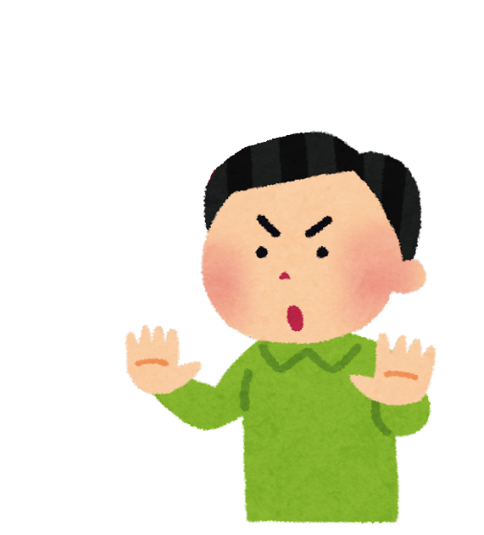
吹き出しにセリフをいれるワーク（例１）
おす
これな、気分がスカッとするって
センパイがくれたんや！
いっしょにやってみようや！

Slide 2
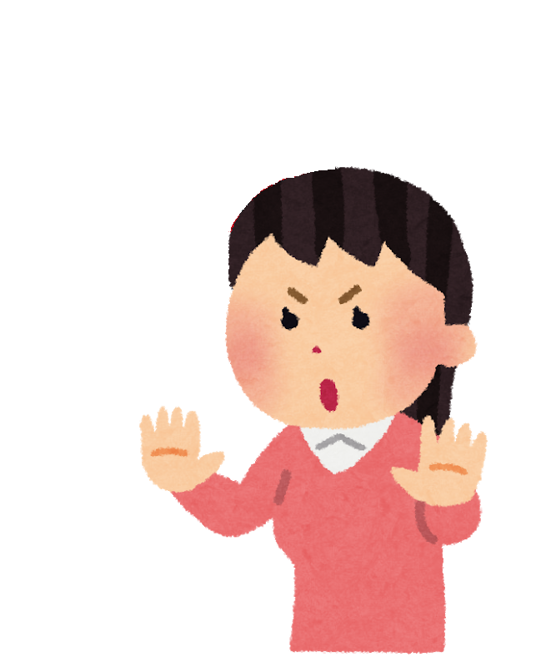
吹き出しにセリフをいれるワーク（例２）
おす
これ、周りのみんなもやってるし
1回くらい大丈夫やで！
今回だけタダであげるわ！

